Slide 1
경희대학교 컴퓨터공학과 임호준, 최강혁
캡스톤 디자인2: Img2Caricature
최종발표
2018-06-11

Slide 2
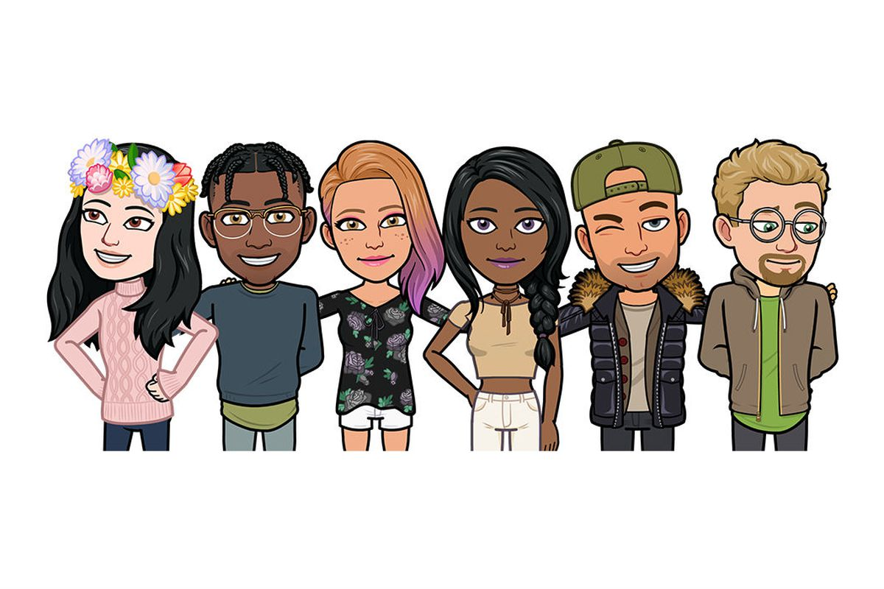
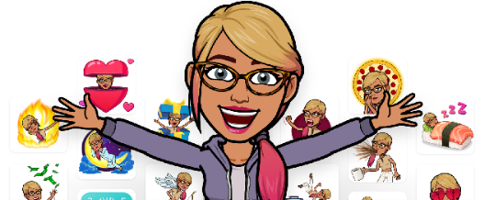
Data Collecting
학습에 필요한 데이터
Issue:
학습에 사용할 Emoji Dataset을 구하기 어렵다
Emoji를 생성하는 앱을 이용해 Dataset을 확보한다

Slide 3
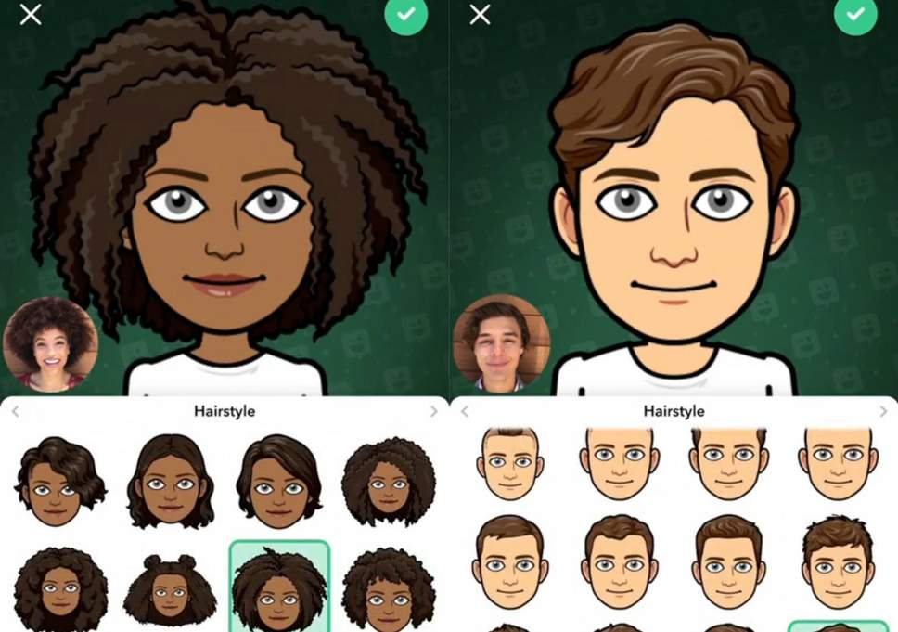
Emoji Dataset
Emoji Dataset
학습에 사용할 Emoji Dataset을 구하기 어렵다
Emoji를 생성하는 앱을 이용해 Dataset을 확보한다

Slide 4
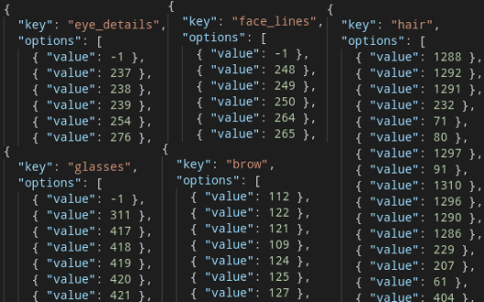

Emoji Dataset
Old Bitmoji Web
Issue:
Rest 요청의 파라미터를 파악
추출한 API를 이용해 Emoji 생성

Slide 5



Emoji Dataset
Old Bitmoji Web
Issue:
학습에 사용하기에 부족한 데이터의 품질

Slide 6
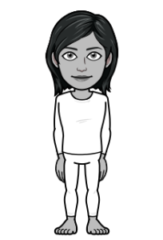
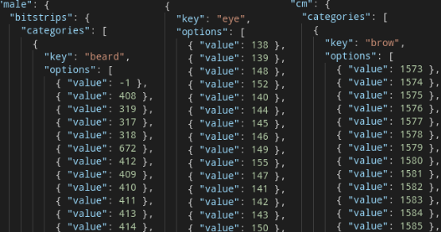
Emoji Dataset
New Bitmoji App
Issue:
DEX2JAR, JD-GUI을 이용해서 앱 리버싱
이모지 생성에 필요한 API와 파라미터 추출

Slide 7








Emoji Dataset
Emoji Dataset
Issue:
추출한 API와 파라미터를 이용해 크롤러를 작성
학습에 바로 사용할 수 있도록 (100, 152, 152, 3) 행렬 형태로 저장

Slide 8
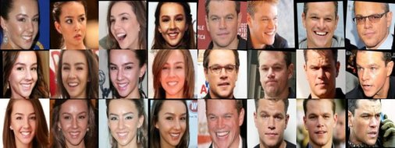
Face Dataset
Face Dataset
Issue:
인코더(f)의 지도학습 과정에 필요
라벨에 대해 Sparse한 데이터를 사용할 수 없음

Slide 9
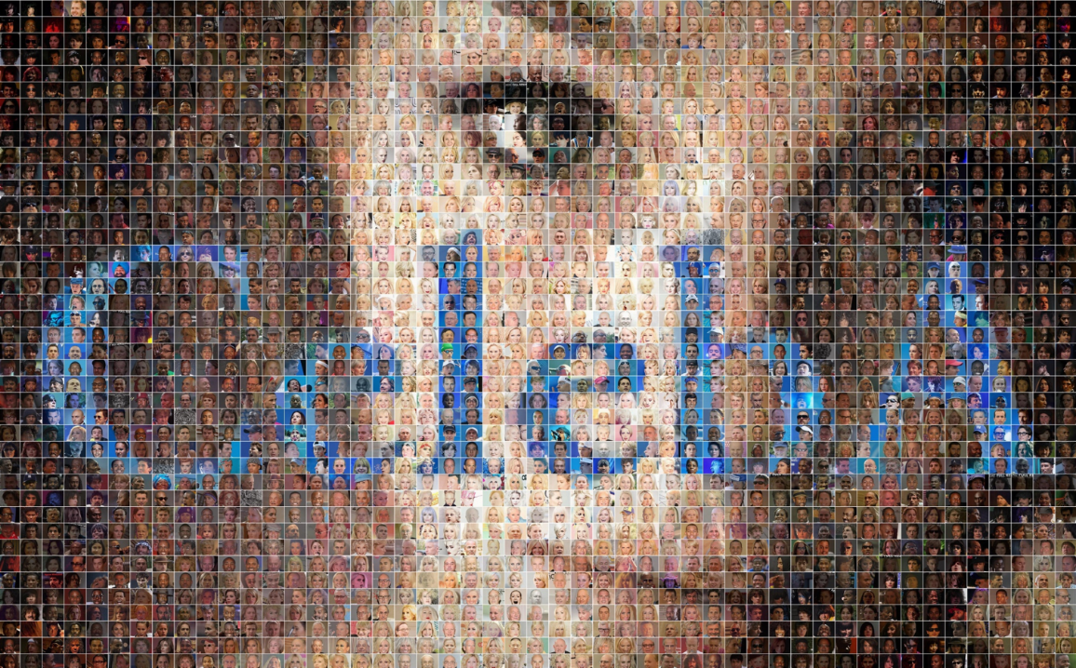
Face Dataset
CelebA Dataset
Issue:
학습에 필요한 라벨이 없음

Slide 10
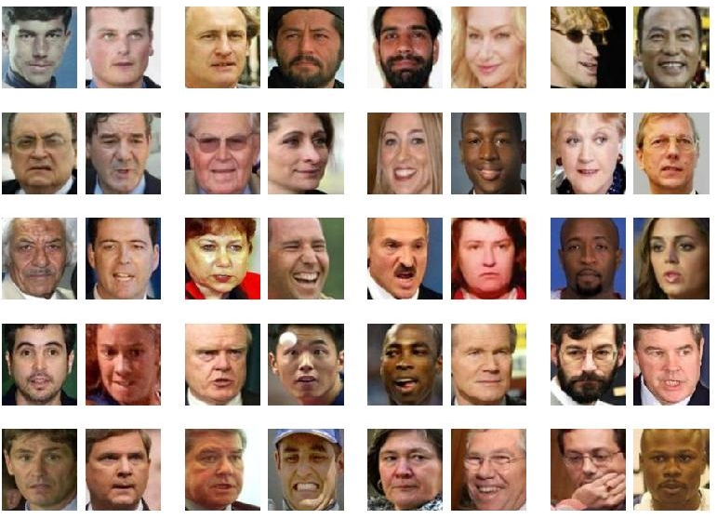
Face Dataset
LFW Dataset
Issue:
데이터가 라벨에 대해 Sparse

Slide 11
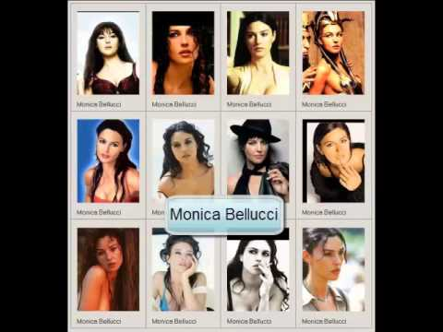
Face Dataset
MSRA-CFW Dataset
Issue:
적당한 수의 라벨, Sparse 하지 않음

Slide 12


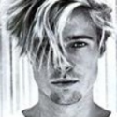
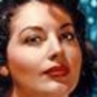
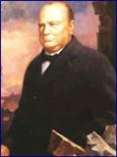
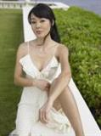

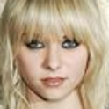
Face Dataset
Preprocessing
Issue:
이미지가 학습에 적합하지 않음
이미지를 Crop해서 (100, 152, 152, 3) 행렬 형태로 저장

Slide 13
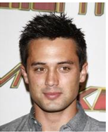


Type of Images
Three types of Images
Source Image
Target Image
(Caricature)
Generated Image
[Batch_size, 152,152,3]
[Batch_size, 152,152,3]
[Batch_size, 64, 64, 3]
Issue:
GAN모델이 큰 사이즈의 이미지를 잘 생성하지 못하는 문제가 있음.
-> 64 x 64 사이즈의 이미지를 생성하도록 모델을 구성하도록 함
RGB 3 가지 채널안의 0~255 까지의 256 개의 값을 -1~1 사이의 값이 되도록 정규화를 수행

Slide 14
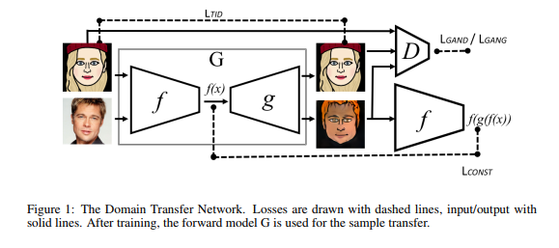
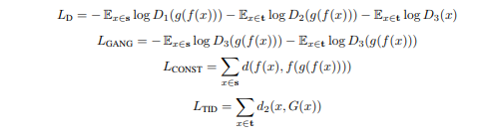
Network Architecture
Network
Loss function
Architecture of Network is Referred to Yaniv T, Adam P, “UNSUPERVISED CROSS-DOMAIN IMAGE GENERATION,” ICLR 2017

Slide 15
Network Architecture
Generator(Encoder) – PreTrain Step
Increase Number of Filters
Encoder
Total:5 Layers
Convolution
Convolution
Input: Images of Celeb
Source Image
3x3 max_pool
Fully connected -> Drop out -> Softmax
Filter: [3,3], Channel: 256
[Batch_size, 152,152,3]
Filter: [9,9], Channel: 32
Filter:[11,11], Channel: 16
Label: Name of Celeb
Shape: [batch_size, 100]
Xavier_initializer and Relu is used as a activation function at each layers

Slide 16
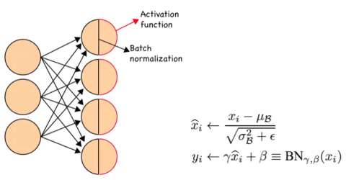
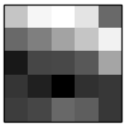
Network Architecture
Generator(Decoder) – Train Step
Decrease Number of Filters
Total:x5 Layers
Deconvolution_Filter
Input: Encoding Result
Feature Map
1x1 Convolution Filter
Drop_out
Filter: [1,1], Channel: 256
[Batch_size, 6,6,256]
Batch_Normalization
Generated Image
[Batch_size,64,64,3]
Filter:[5,5], Channel: 512
Image Resize [152,152]
Resize the Image for giving Image as a input to Discriminator

Slide 17

Network Architecture
Discriminator – Train Step
Total:x6 Layers
Source Image
convolution_Filter
[Batch_size, 152,152,3]
1x1 Convolution Filter
Target Image
(Caricature)
Drop_out
Filter: [1,1], Channel: 256
Softmax : 3진 분류
[Batch_size, 152,152,3]
Batch_Normalization
Filter:[3,3], Channel: 3
Generated Image
[Batch_size, 64, 64, 3]
Fully_connected Layer
[batch_size, 624]
Xavier_initializer and Relu is used as a activation function at each layers

Slide 18
Experiment and Result
Technique for Enhancing Performance
Batch normalization
DCGAN에서 자주 쓰이는 기법으로, Discriminator의 입력층과 Generator의 출력층을 제외한 모든 레이어의 다음에 사용
Sergey Ioffe, Christian Szegedy, “Batch NormalizationL Accelerating Deep Network Training by Reducing Internal Covariate Shift”
Drop out
Drop out(50%)를 네트워크에 추가
Phillip Isola, Jun _Yan Zhu, Tinghui Zhou, Alexei A. Efros, “Image-to-Image Translation with Conditional Adversarial Networks”, arXiv:1611.07004v2: 22 Nov 2017
1x1 Convolution
여러 개의 Featuremap으로 부터 비슷한 성질을 묶어내어, Featuremap의 차원을 줄이거나 늘리기 위해 Decoder와 Discriminator에 사용되었다.
Christian Szegedy, Sergey Ioffe, Vincent Vincent Vanhoucke, Alexander A.Alemi,” Inception-v4, Inception-ResNet and the Impact of Residual Connections on Learning,

Slide 19
Experiment and Result
Enviroment of Experiment
DeskTop
CPU: i5-7500
RAM: 32GB
GPU: GTX-1080TI
OS : Window 10
Learning Parameters
Batch Size : 100
Number of Celeb Labers : 100
Size of Celeb Data : 5600
Size of Caricature Data : 100000
Pretrain iter : 5000
Train iter : 50000
Learning Rate : 0.015

Slide 20
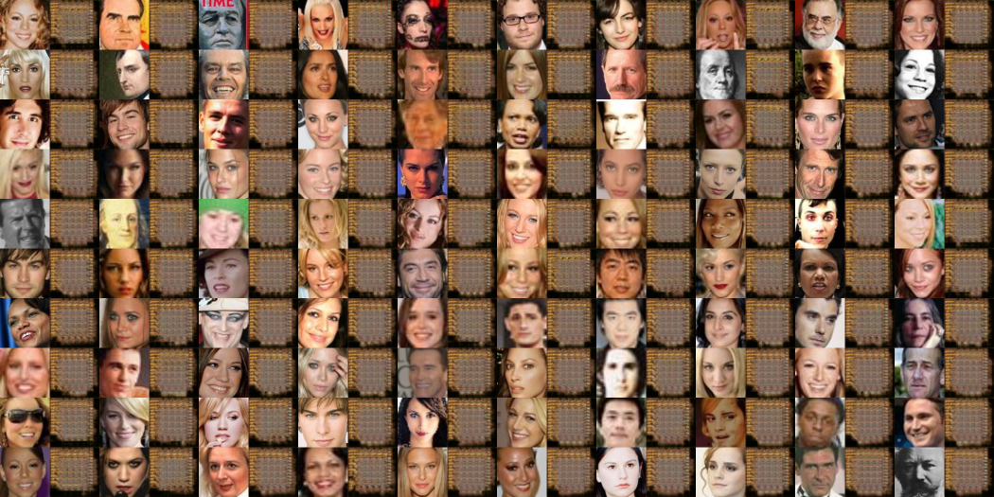
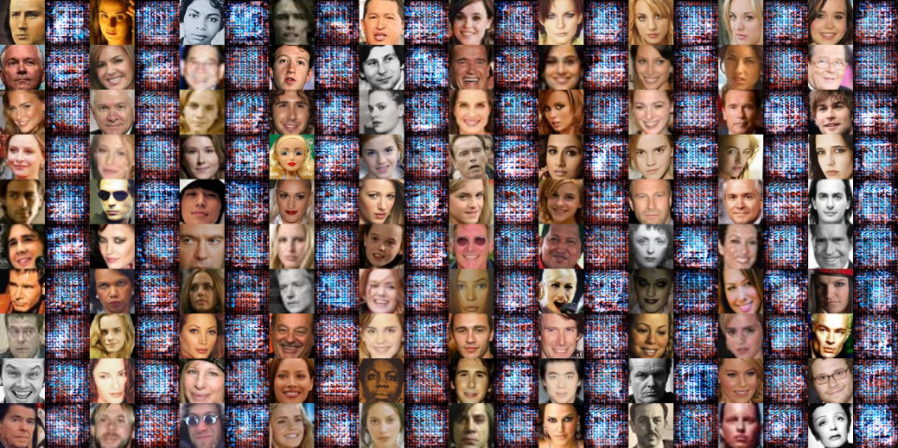
Experiment and Result
Enviroment of Experiment
Issue 1: Lacks of Number of Feature maps
Increase Number of filters in Networks and make Networks more deep through applying 1x1 Convolution And Batch Normalization

Slide 21
Experiment and Result
Enviroment of Experiment
Issue 2: Discriminator_loss Local Optimization
Discriminator couldn’t optimize loss because of local optimal.
Tried changing architecture of Networks, Number of Filter, Optimizer but failed
Solve the problem with adapting Drop out and changing Learning Rate

Slide 22
Experiment and Result
Enviroment of Experiment
Remaining Issue 3: Range of Generator Output
It should be -1 ~ 1
But there are values below than -1
Couldn’t solve

Slide 23
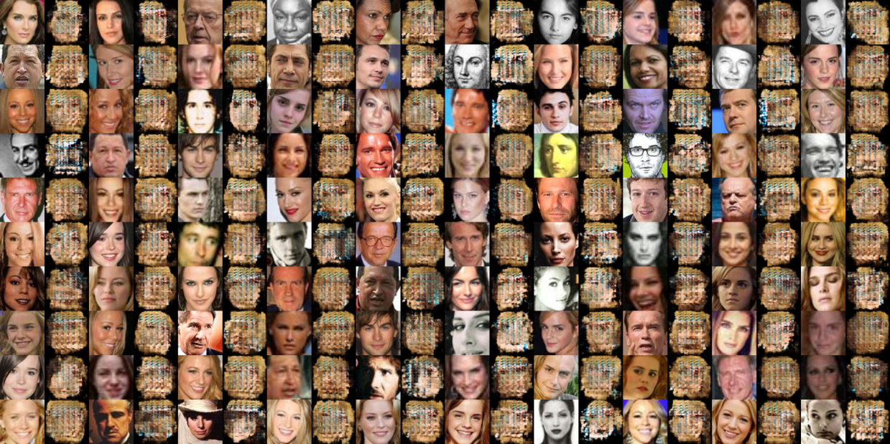
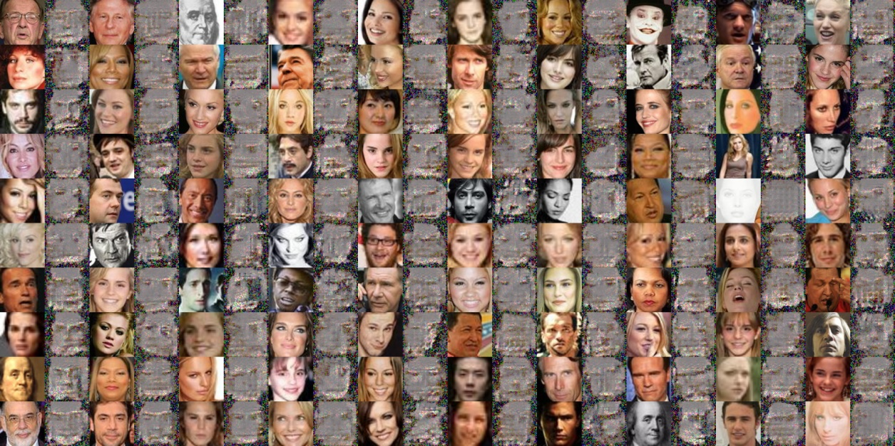
Experiment and Result
Generated Images

